Slide 1
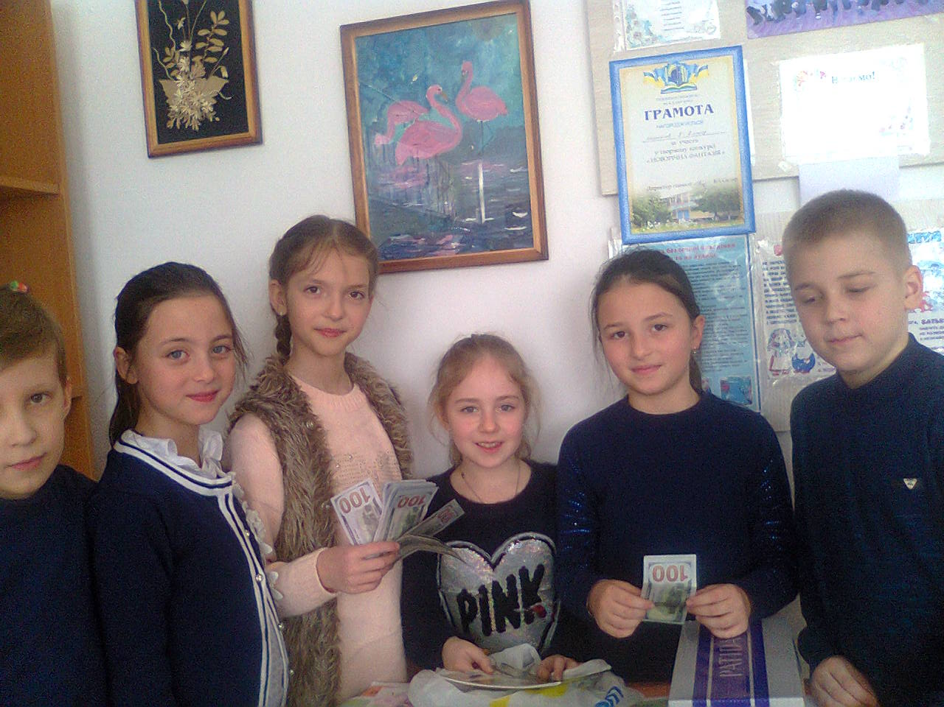
КОМПЕТЕНТНІСНО ЗОРІЄНТОВАНІ ЗАДАЧІ У ПОЧАТКОВІЙ ШКОЛІ (МАТЕМАТИКА, 1-Й КЛАС)
ЖАДАН О. Ю.
УЧИТЕЛЬ ГЛОБИНСЬКОЇ ГІМНАЗІЇ №1

Slide 2
Компетентнісний підхід: суть і особливості
Компетентність – це не просто новий термін, який позначає старі поняття. Це нова категорія.

Slide 3
Компетентність – це результат освіти
З позицій компетентнісного підходу безпосереднім результатом освітньої діяльності є формування ключових компетентностей.
Ключові компетентності стосовно шкільної освіти – це здатність учнів самостійно діяти у невизначеній ситуації при вирішення актуальних для них проблем.
Компетентність – це вміння застосовувати знання та навики у незнайомій життєвій ситуації.
Компетентність – це вміння вирішувати нові життєві проблеми.
Компетентність – це вміння адаптувати у нинішньому світі, який стрімко змінюється.

Slide 4
Ознаки
компетентнісно зорієнтованих задач
інтегрування змісту
мотивування учнів
варіативність розв’язків
ознаки компетентнісно зорієнтованих задач:
застосування проблемно-пошукових
методів
усвідомленню учнями практичної значущості

Slide 5
КОМПЕТЕНТНІСНО ЗОРІЄНТОВАНІ ЗАДАЧІ
Якщо вчитель ставить ціль навчити учнів розв’язувати задачі, то повинен їх навчити:
Математизувати задачну ситуацію (тобто переводити задачу виробничу, побутову, економічну та інші на мову математики);
Вибирати необхідні величини з їх різноманітної кількості, або здійснювати варіативний пошук даних, яких не вистачає для розв’язання задачі;
Розв’язувати отриману математичну задачу;
Аналізувати знайдені розв’язки, порівнювати їх, вибирати найбільш раціональний;
Розматиматизовувати ситуацію (тобто переводити отриману відповідь на мову виробничої, побутової, економічної та іншої практики).

Slide 6
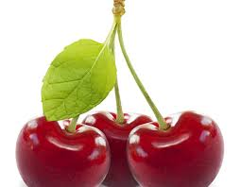
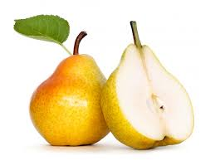
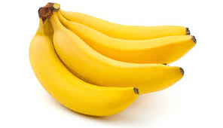
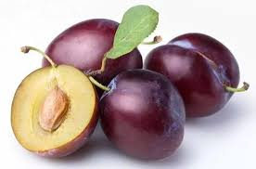
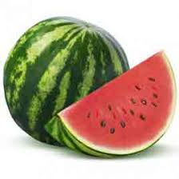
Задача 1. Назви найважчий і найлегший із зазначених плодів. Який
із них не росте в Україні?
100г
50г
80г
10г
6кг

Slide 7
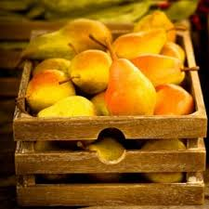
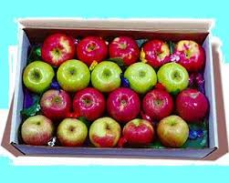
Задача 2. У продавця в одному ящику 40 кг яблук, а в другому
10 кг груш. Він продав лише 2 кг яблук. Скільки кілограмів фруктів
залишилося у продавця?
10кг
40кг

Slide 8
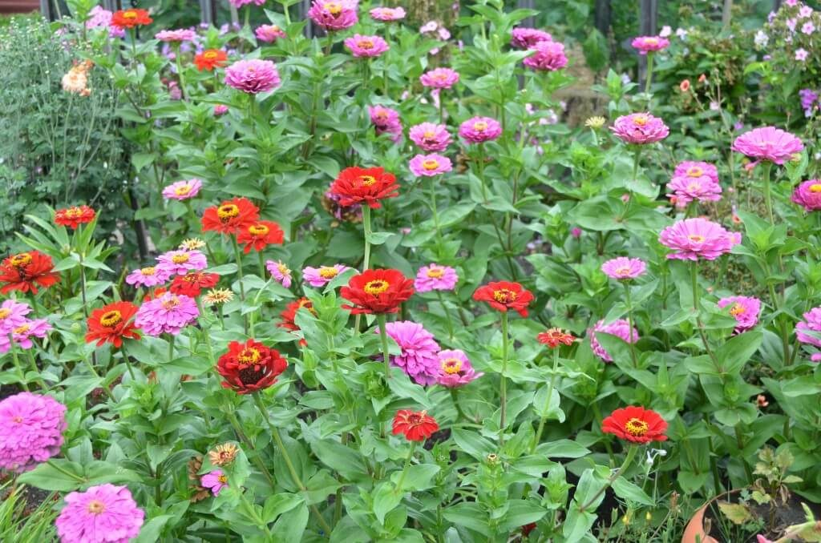
Задача 3. На шкільній клумбі діти мали посадити 15 рослин. У них було 5 кущів троянд, 6 кущів чорнобривців, 10 кущів полуниці й 4 кущі нагідок. Скільки кущів квітів посадили діти?

Slide 9
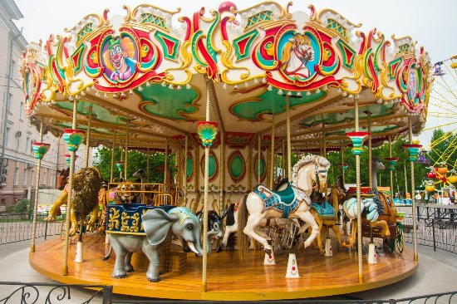
Задача 4. На дитячій каруселі 4 коники, 3 верблюди і 5 лебедів.
Скільки звірів на каруселі?

Slide 10
Задача 5. Назви номери фігур, із яких можна скласти квадрат.

Slide 11
Задача з неповними даними, яку мають доповнити учні на основі свого життєвого досвіду, й така, що дає змогу перевірити різноманітні уміння працювати з інформацією предметного змісту

Slide 12
ІІ. Задачі із недостатніми даними
Задача 1. Бабуся приїхала у гості до внука на 10 днів. На скільки
днів більше, ніж у тижні, бабуся була у гостях?
Задача 2. Петро ходить на спортивні тренування тричі на тиждень.
Скільки днів тижня, вільних від тренувань, є у хлопчика? В які дні він
може відвідувати гурток малювання, щоб це не збігалося із заняттям
спортом?
Задача 3. Людині для здоров’я потрібно за день випити близько 2 л
води. Скільки води людині треба спожити за тиждень?
Задача 4. Мама щодня купує 1 л молока. Скільки молока купує
мама за тиждень?

Slide 13
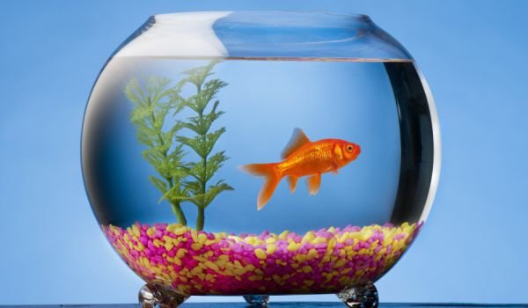
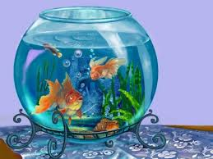
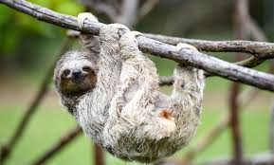
Задача 5. Скільки рибок у двох акваріумах? Що треба зробити, аби
їх стало порівну?
Задача 6. Тварина лінивець за добу
спить 14 годин. Скільки годин на добу він веде активний спосіб життя?

Slide 14
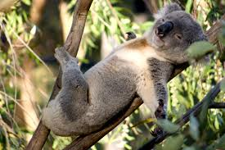
Задача 7. У хлопчика була стрічка завдовжки 1 м. Він відрізав 4 дм стрічки. Скільки сантиметрів стрічки у нього залишилося?
Задача 8. Світловий день у травні триває 14 годин. Скільки годин на добу триває травнева ніч?
Задача 9. Коала рухається за добу 6 годин. Скільки часу коала нерухомий?

Slide 15
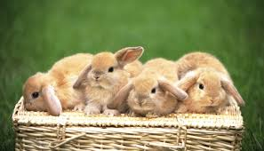
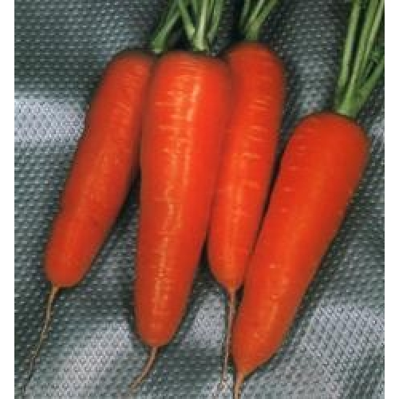
ІІІ. Задачі, які мають кілька варіантів правильних відповідей
Задача 1. Даринка в неділю прокинулася о 7 годині, о 8 годині дівчинка збирається снідати. Що вона встигне подивитися по телевізору, якщо її улюблений мультфільм триває 2 години, а музична передача — 1 годину?
Задача 2. Довжина стрічки 4 дм. Які завширшки таблиці можна підвісити на цю стрічку: 35 см, 15 см, 55 см?
Довжина планки 4 дм. Які завширшки таблиці можна прикріпити
на цю планку: 35 см, 15 см, 55 см?
Задача 3. У мами крільчихи є 5 кроленят. На сніданок мама принесла 8 морквинок. Як вона може поділити моркву між кроленятами?

Slide 16
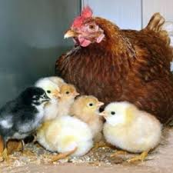
Задача 4. Юля, Катя та Настя накреслили прямокутник, квадрат, коло і трикутник. Настя накреслила трикутник. Які фігури можуть накреслити Юля і Катя?
Задача 4. Петрик знайшов на морі 18 красивих камінчиків та розклав їх у 3 коробочки. По скільки камінчиків може бути у кожній коробочці?
Задача 5. Квочка висиділа 15 курчат. Серед них жовті, сірі й чорні.
Скільки курчат якого кольору може бути у квочки?

Slide 17
Задача 10. Володя купив наклейки за 80 копійок. Якими монетами він може розрахуватися за покупку?
10
10
25
50
50
25
10
10
10
5
5
25
10
5

Slide 18
ІV. Задачі із суперечливими даними
Задачі зі суперечливою умовою – задачі, які містять в умові протиріччя між даними.

Slide 19
Задача 1. Славко прийшов додому зі школи о 15.00 годині, а о 20.00 він лягає спати. Що Славко встигне зробити, якщо виконання домашнього завдання та читання книжки обов’язкове в розпорядку дня учня?
Домашнє завдання — 2 години.
Читання — 2 години .
Прибирання — 1 година.
Мультфільм — 1 година.
Малювання — 1 година.
Допомога татові — 1 година.
Задача 2. Жирафа, крокодил і бегемот жили в різнокольорових
будиночках. Жирафа вибрала собі не синій і не зелений будиночок,
бегемот вибрав не синій і не жовтий. Якого кольору будиночки вибрали
собі тваринки?

Slide 20
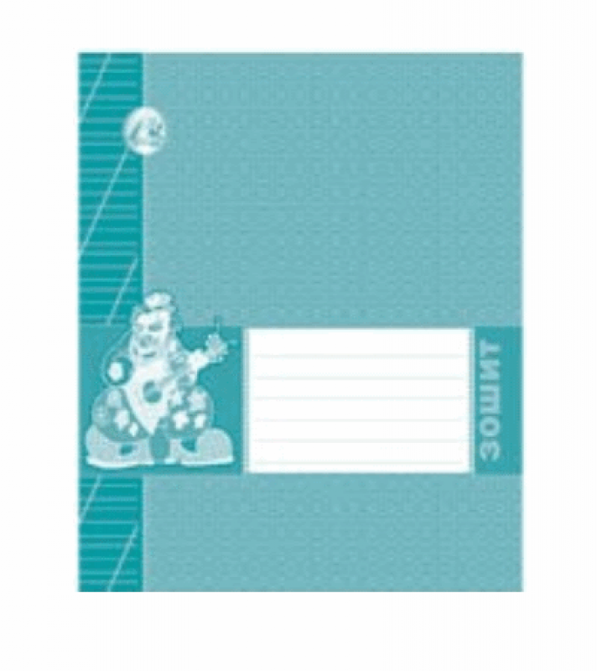
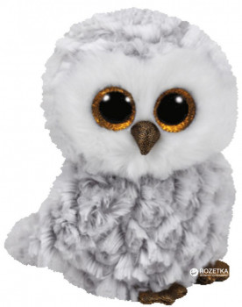
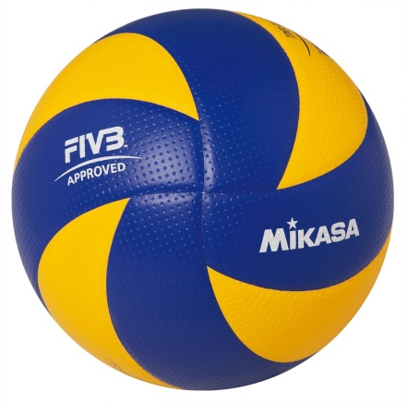
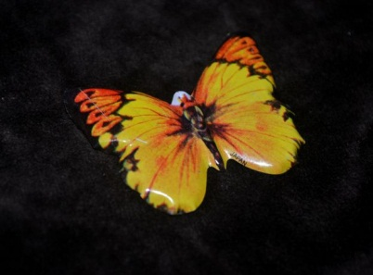
Задача 3. Оленка має 20 гривень, а Світланка — 30 гривень. Які товари вони можуть купити разом?
10грн
25грн
25грн
15грн
15грн

Slide 21
Задача 5. Дівчинка приготувала на сніданок канапки. У неї був шматок сиру, шинки та ковбаси. Для мами донька зробила канапку не з шинкою і не з ковбасою, для тата — не з сиром і не з ковбасою. Яким бутербродами поснідала родина?
Задача 6. Олег, Віктор, Степан, Наталя, Оксана і Марійка відвідують гурток бальних танців. Віктор танцює не з Оксаною і не з Наталею, Олег — не з Оксаною і не з Марічкою. Хто з ким танцює в парі?
Задача 7. Олег, Віктор, Степан, Сергійко, Наталя, Оксана, Оленка й Марійка відвідують гурток бальних танців. Віктор танцює у парі з Марійкою. У яких парах можуть танцювати інші діти?
Задача 8. Мама купила трьом дітям 5 яблук, 5 груш і 5 бананів. Кожна дитина взяла собі по 3 фрукти. Які фрукти могли вибрати діти? Назви можливі варіанти.
Задача 9. Синій і жовтий метелики прилетіли на галявину, де росли ромашка, кульбабка, мак і волошка. На яку квітку зможе сісти кожен із них, не обираючи квітку свого кольору?
Задача 10. У бабусі 2 банки: в одну вміщається 3 літри рідини, а в другу — 5 літрів. Як можна налити у глечик 4 літри молока за допомогою цих банок?
Задача 11. Як зручніше зважити 6 кг картоплі, якщо є гирі на 5 кг
та на 2 кг?

Slide 22
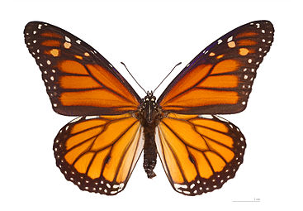
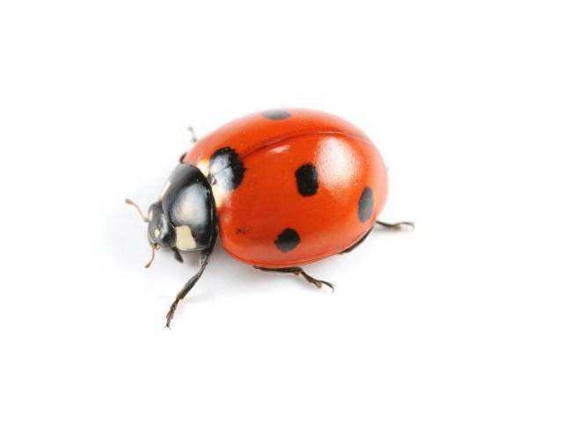
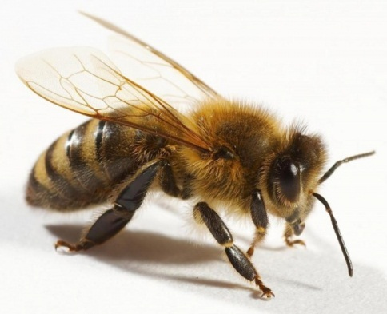
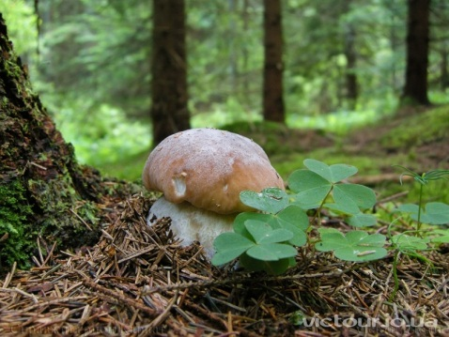
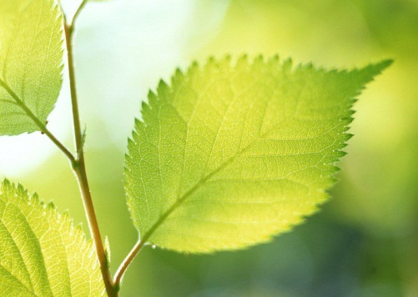
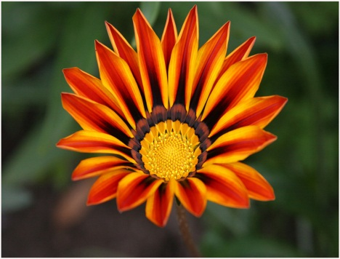
Задача 4. На галявинку прилетіли Сонечко, Бджілка і Метелик. Сонечко сіло не на квіточку і не на листочок, Бджілка — не на грибочок і не на листочок. На що сіла кожна комашка?

Slide 23
Компетентнісно зорієнтовані задачі відповідають найвищому рівню засвоєння навчального матеріалу — застосування навчального досвіду в змінених умовах. У зв’язку з цим їх доцільно використовувати на завершальному етапі вивчення теми (в межах одного уроку чи кількох взаємопов’язаних уроків) або на етапі контролю навчальних
досягнень учнів. Таким чином, компетентнісно зорієнтовані задачі можуть виконувати відповідно формувальну, узагальнювальну або контролювальну функції.

